Slide 1
Защищенная децентрализованная программная датацентрическая инфраструктура распределения данных для «Интернета вещей» и АСУ специального назначения
Ваньков А.И.
ОАО «НПО РусБИТех
Доклад на Инфофорум 2016

Slide 2
Актуальность вопроса оптимизации распределения данных и использования связующего программного обеспечения (ПО) в современных сетецентрических системах гражданского и военного назначения

Slide 3
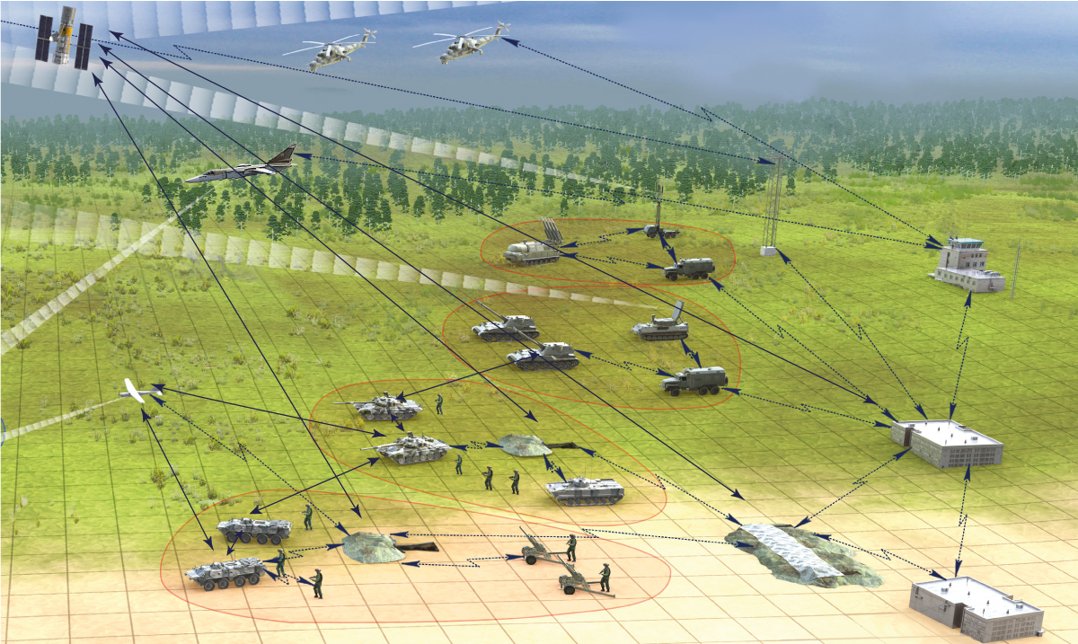
Иллюстрация сетецентрической
системы

Slide 4
Проблема фильтрации и гибкого распределения данных (1/2)
По мере «цифровизации» техники данных становится все больше и больше, а каналы их передачи остаются низкоскоростными, и их пропускная способность сильно отстает от возможностей БЦВМ и ЭВМ пунктов управления по генерации данных.
4

Slide 5
Проблема фильтрации и гибкого распределения данных (2/2)
Возникает острая необходимость создания «интеллектуальной» системы распределения данных», или «связующего ПО», которая поставляла бы каждому «потребителю» (из большого их множества) те и только те данные, которые ему нужны в данный момент времени в данной конкретной ситуации.

Slide 6
Классификация типов middleware
по парадигмам логической топологии
Точка-точка
Клиент-сервер
Обмен сообщениями
Дата-центризм
6

Slide 7
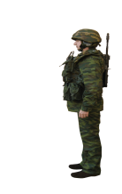
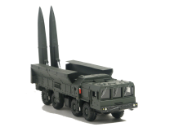
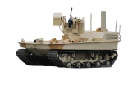
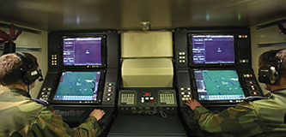
Уровни протоколов информационного обмена
Приложение реального времени
Встроенное
приложение
«Командное» приложение
Мобильное приложение
Система распределения данных - связующее ПО (“middleware”)
UDP
TCP
VME
Serial
Др.
IP (v4, v6)
Канальный и физический уровни (напр. IEEE 802)

Slide 8
Принцип «подписка-публикация»
Связующее ПО – это «прослойка» между операционной системой и приложениями. В настоящее время используются современные парадигмы “peer-to-peer” и “publish-subscribe”.
Регистрация
интереса
Декларация
возможностей
Регистрация
интереса
Потребитель
Поставщик
Потребитель
Инфраструктура связующего ПО “middleware”
(логическая шина данных)
Поставщик
Потребитель

Slide 9
Основные особенности и требования к современным реализациям middleware для АСУ
Реальный масштаб времени (мягкий и жесткий)
Высокие скорости обмена, достигающие скоростей
самих сетей (типа Ethernet)
Высокие требования к отказоустойчивости и гибкости
обслуживания «участников»
Большое количество участников, которым надо обеспечить интероперабельность

Slide 10
Самая современная инфраструктура middleware
для подобных систем:
DDS – (англ. Data Distribution Service)
«сервис распределения данных»
Семейство стандартов OMG DDS

Slide 11
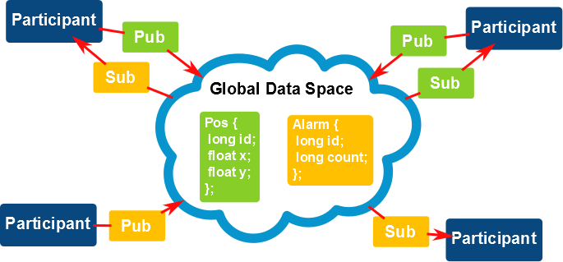
Упрощенная логическая архитектура DDS
Участник
Участник
Глобальное пространство данных
Участник
Участник
11

Slide 12
Основные пользовательские качества
Декларируемые
Масштабируемость
Работа в реальном времени (включая «жесткое»)
Надежность и «живучесть»
Высокая производительность
Существенные и практически значимые
Интероперабельность
На уровне разных платформ (ОС + «железо»)
Разные языки программирования
Единый транспортный протокол → на уровне разных производителей DDS
Поддержка парадигмы «подписка-публикация»
12

Slide 13
Особенности архитектуры
Размещение компонентов
Автоматическое обнаружение участников взаимодействия обеспечивает независимость приложений от топологии сети и их размещения в ней
Избыточность
Можно ввести дублирующих поставщиков и потребителей данных с указанием приоритетов
Время
Прием данных не обязательно синхронен с передачей. Есть возможность получения данных, относящихся ко времени, когда подписчик еще даже не был включен в сеть
Платформа
Представление данных автоматически платформо-независимо («железо», ОС, язык программирования)
Реализация
Сетевой протокол является стандартом (в отличие, напр., от HLA)
13

Slide 14
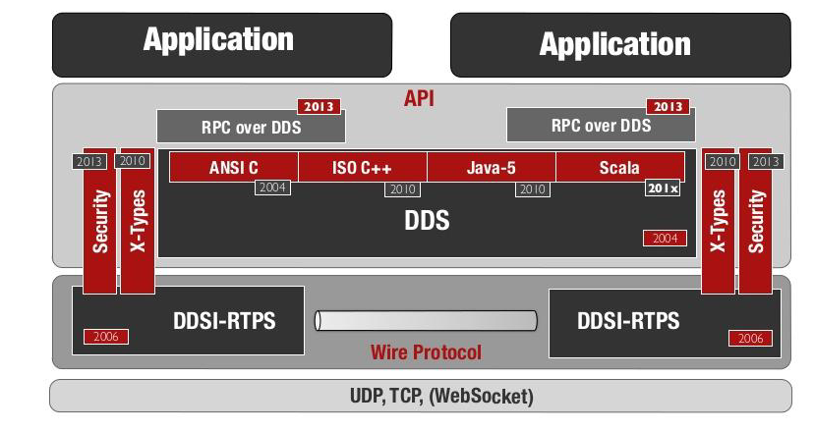
Укрупненная архитектура на примере DDS
Приложение
Приложение
14

Slide 15
Ключевые преимущества
Отсутствие центрального компонента («брокера») позволяет
достичь максимальной живучести связующего ПО.
За счет «анонимности» и развязки отправителя и получателя
можно очень много «выжать» из семантики данных и максимально «интеллектуально» этими данными управлять. Правила управления данными определяются «политиками QoS», которые конфигурируются пользователями (приложениями).
«Анонимность» также является основой высокой масштабируемости: реконфигурация узлов не приводит к необходимости изменять связующее ПО.

Slide 16
Зарубежный опыт использования
связующего ПО
в системах военного назначения

Slide 17
Области применения – все виды ВС
17

Slide 18
Использование в НАСА
Новый комплекс SCADA (система мониторинга и сбора данных)
на космодроме на мысе Канаверал
До 400 тыс. одновременно контролируемых параметров и переменных
Позволяет осуществить «раннюю диагностику» проблем
18

Slide 19
Необходимость отечественной
разработки
Современные программные инфраструктуры middleware, такие как DDS позволяют объединять в единые сети десятки и сотни тысячи разнородных объектов обеспечивая их интероперабельность в реальном времени.
Все «серьезные» коммерческие их реализации сделаны в США и Европе и имеют «двойное» назначение (в первую очередь – военное), поэтому их экспорт в РФ затруднен (помимо вопроса закрытости кода), а в настоящее время (явно или неявно) запрещен.
19
19
19

Slide 20
Использование связующего ПО
в системах гражданского назначения
IoT –Internet of Things (“Интернет вещей”)
и в первую очередь его промышленный сегмент - IIoT (Industrial Internet of Things)
20

Slide 21
Категории приложений cвязующего ПО (IoT)
Интернет вещей (IoT)
Промышленный рынок
Потребительский рынок
Транспорт
Дом
Энергетика
Здоровье
Медицина
Личный транспорт
Городская инфраструк.
Нефтегаз
Развлечения
Пром. пр-во
И др.
И др.
21

Slide 22
Особенности обеспечения защиты данных в DDS В семействе стандартов DDS есть
DDS Security (пока специфицирована бета-версия)

Slide 23
Три общеизвестных типа границ защиты (в идеале необходимо наличие всех трех)
Защита всего периметра
Транспортный уровень
Защита каждого отдельного
блока данных
Предмет стандарта DDS Security

Slide 24
Возможности в рамках стандарта DDS Security (1/2)
Аутентифи-кация | Инфраструктура с публичными ключами Например, в зарубежных системах используют X.509 Public Key Infrastructure (PKI) with a pre-configured shared Certificate Authority (CA) Алгоритм электронной подписи Например, в зарубежных системах используют Digital Signature Algorithm (DSA) and RSA for authentication and key exchange
Контроль доступа | Как: через «файл разрешений», подписанный СА Что: Контроль (DDS-специфический) за присоединением к доменам (domains) и логическим разделам (partitions), а также за возможностью читать и писать в отдельные темы (topics) Что: Контроль за данными конкретных объектов и параметрами политик качества обслуживания (QoS) через плагины

Slide 25
Возможности в рамках стандарта DDS Security (2/2)
Крипто-графия | Защищенная раздача ключей Шифрование , напр. с использованием AES128 и AES256 Использование, напр., HMAC-SHA1 и HMAC-SHA256 для аутентификации Есть возможность интеграции и использование любого (в данном случае сертифицированного отечественного) алгоритма
Разметка данных (Data Tagging) | Для спецификации мета-данных, например, уровней конфиденциальности Может использоваться для определения привилегий доступа (через плагин)
Протоко-лирование (Logging) | Регистрация событий, связанных с безопасностью (можно писать локально в файл или безопасно распределять по различным узлам распределенной системы)

Slide 26
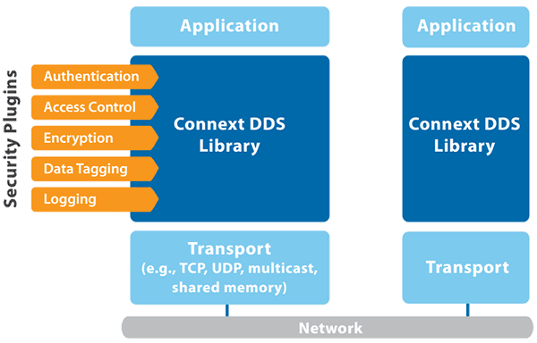
enables very efficient data distribution when there are many subscribers to the same data.
Реализация через плагины
Безопасность реализована поверх транспортного уровня и не требует протоколов типа TLS/SSL или DTLS. Поддержка UDP-multicast (и для «reliable», и для «best effort» трафика ) обеспечивает эффективное распределение данных когда есть много подписчиков на одни и те же данные.
Приложение
Приложение
Аутентификация
Контроль доступа
Библиотеки
DDS
Библиотеки
DDS
Плагины
Шифрование
Разметка данных
Протоколирование
Транспорт
(UDP, multicast, shared memory)
Транспорт
Сеть

Slide 27
enables very efficient data distribution when there are many subscribers to the same data.
Баланс между производительностью
и защитой данных
Т.к. DDS “отвечает” за семантику передаваемых данных, то можно осуществлять выборочную защиту , т.е. только тех данных, которые ее требуют. Это позволяет снизить издержки на шифрование и дешифрование, в отличие от систем, которые шифруют весь трафик, что ведет к снижению пропускной способности на 1-2 порядка.

Slide 28
Опыт ОАО «НПО РусБИТех» (РБТ) в области создания распределенных систем и связующего ПО
28

Slide 29
ОАО «НПО РусБИТех» имеет многолетний успешный опыт интеграции разнородных систем в единое информационной пространство посредством использования связующего ПО
Интеграция информационно-моделирующей среды с комплексами авиационных тренажеров для ВВС РФ
Интеграция большого комплекса тренажеров ВВТ
(танки, БМП, ЗРК, артиллерия, вертолеты и т.д. – всего более 150 тренажеров) для центра боевой подготовки (Мулино)
29

Slide 30
Все основные стандарты и программные реализации различных типов связующего ПО для систем реального и квази-реального времени хорошо известны специалистам ОАО «НПО РусБИТех».
В компании есть линейка продуктов собственной разработки, соответствующих стандартам IEEE 1516-2010 (в эксплуатации) и OMG DDS (в разработке).
30

